Slide 1
Pudlice, psi čuvari i druge sitnice
Prof. dr Vesna Baltezarević

Slide 2
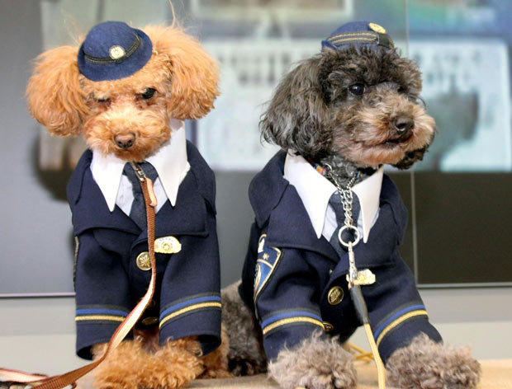
Pod pojmom “Mediji putlice” podrazumevaju se poslušni mediji koji svom vlasniku služe za zabavu i zastupanje njegovih interesa. Oni rade samo po njegovom nalogu i uređivačka politika zavisi isključivo od njegovih želja i interesa.

Slide 3
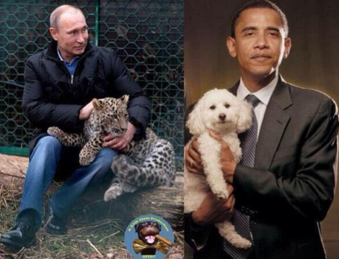
Svakom po jedan domaći ljubimac

Slide 4
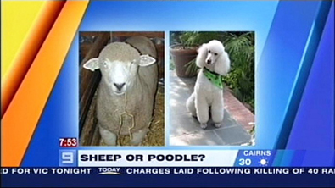
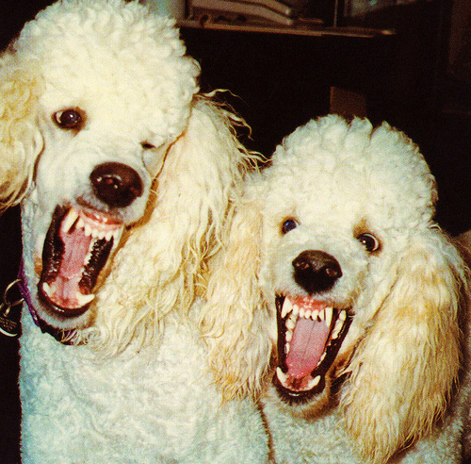
Kriza identiteta

Slide 5
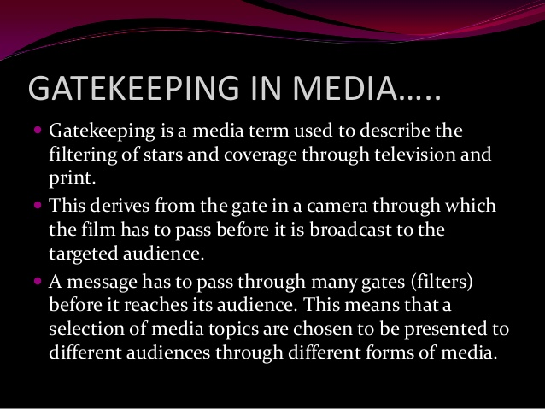
Nema cenzure, kad ti kažem!

Slide 6
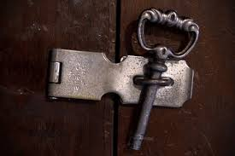
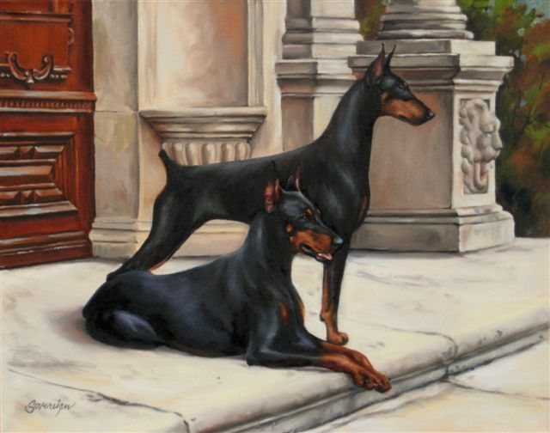
Pojam “vratar” (eng. gatekeeper) vodi poreklo iz socijalne psihologije. Pojam “vratar” označava urednike u medijima koji donose odluke koje vesti i priče zaslužuju da budu objavljeni.

Slide 7

Spinovanje podrazumeva umanjivanje negativnog publiciteta proisteklog iz nekog događaja za određenu ličnost. Popularno nazivano i “vađenje fleka”, spinovanje treba da promeni predstavu koju javnost ima o nekom događaju ili ličnosti.

Slide 8
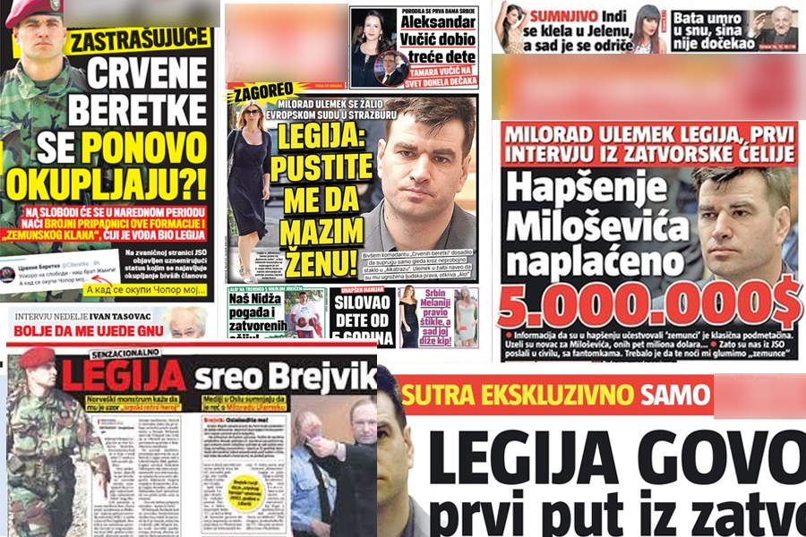
Skretanje pažnje

Slide 9
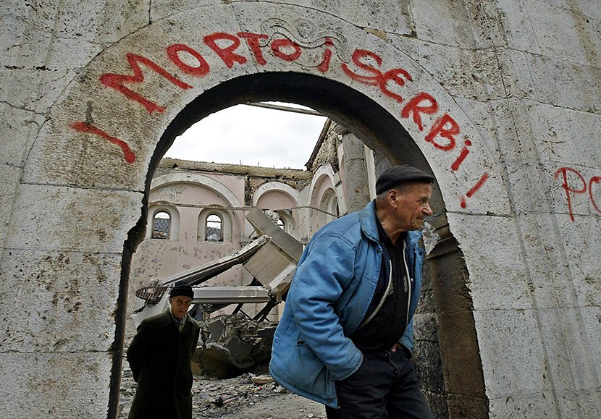
Spinovanje je deo jednog celokupnog paketa zvanog propaganda. Sama istorija ovog termina „spinovanje“ potiče još od romana „1984“ E.A. Bler-a poznatijeg pod imenom Dž. Orvel. Jedan od najpoznatijih spin doktora današnjice je Edvard Bernejs koji se naziva i ocem spinovanja. Njegova uloga u dvadesetom veku je bila da propagira alkohol i cigarete uprkos njihovim štetnim dejstvima.

Slide 10
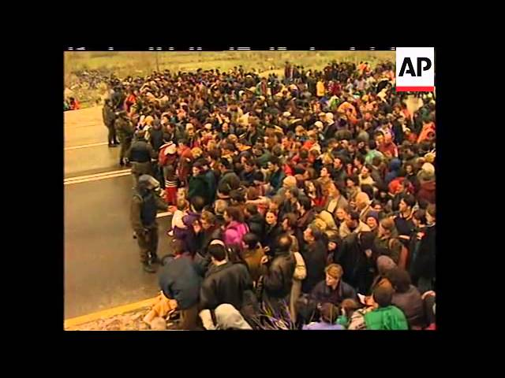
Postoji nekoliko vrsta spinovanja od kojih je najčešći „poturanje“ manje bitnih pozitivnih vesti na koje će se mediji najviše zakačiti, dok se velike negativne vesti prikrivaju i provlače nezapaženo.
Na ulicama nema demonstranata...

Slide 11
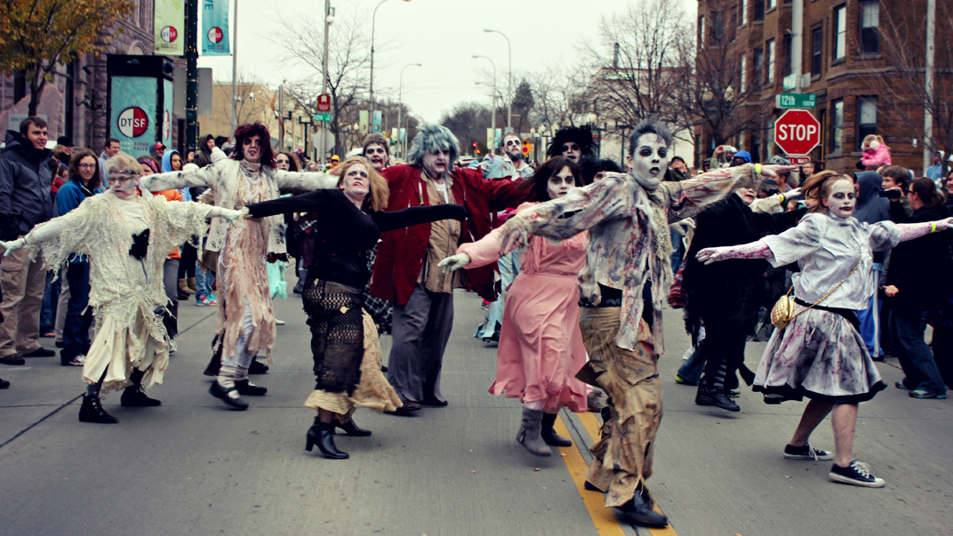
U svetu se propaganda na ovakav način koristi već dugo. Jedan od najvećih igrača u spinovanju medijima jeste Toni Bler. Nekadašnji premijer Velike Britanije imao je tri spin doktora kraj sebe koji su kontrolisali celokupne medije u Britaniji.

Slide 12
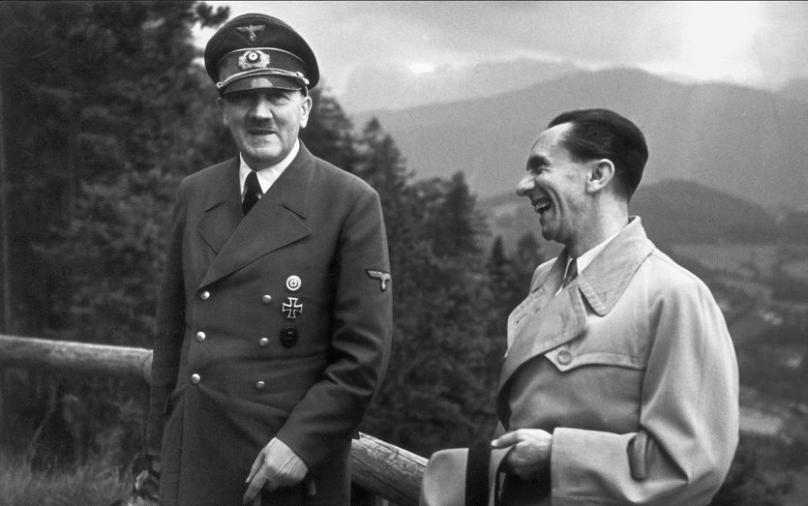
Vratićemo se u prošlost i setiti nemačkog ministra propagande Gebelsa koji je na ovakav način uspeo da ubedi gotovo sve Nemce o „savršenosti“ Adolfa Hitlera.

Slide 13
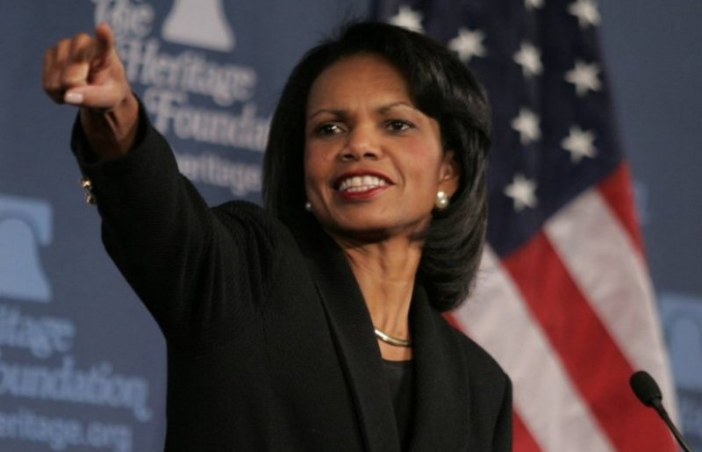
Nakon terorističkog napada u Njujorku Velika Britanija i Sjedinjene Američke Države su u svim globalnim medijima poturile priču o takozvanom oružju za masovno uništenje koje poseduju Iračani na čelu sa Sadamom Huseinom.

Slide 14
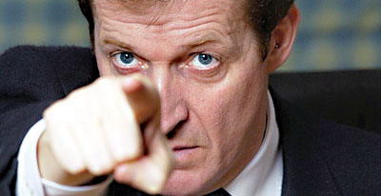
Oružja za masovno uništenje naravno nije bilo a jedan od najbližih saradnika Tonija Blera, Alister Kembel dao je prilikom jednog intervjua odgovor: „Pa niste valjda stvarno očekivali da nađemo oružje za masovno uništenje kad smo ušli u Irak“.

Slide 15
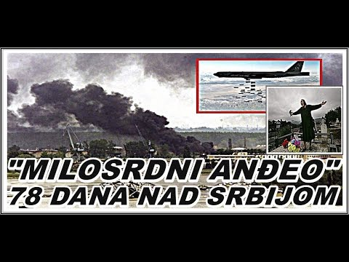
Prilikom raspada Jugoslavije a potom i agresije „Milosrdni anđeo“ imali smo priliku da budemo velike žrtve takozvanog medijskog spinovanja. Povod za agresiju bio je slučaj „Račak“ koji je totalno u drugom svetlu predstavljen u zapadnim medijima kako bi se pronašao povod za napad.

Slide 16
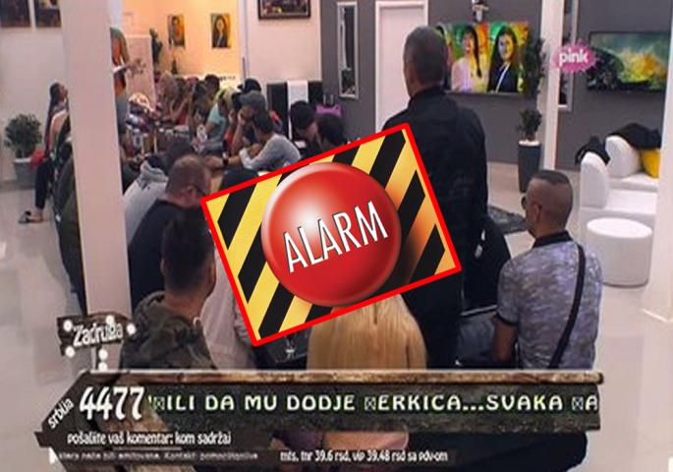
Trenutno najmoderniji stil spinovanja je puštanje sve većeg broja rijaliti programa kako bi narod okrenuo glavu od bitnih vesti. Dok su „Farma“, „Veliki brat“, „Parovi“, „Maldivi“ i drugi rijaliti programi na televiziji, vrlo važne vesti se provlače kroz par informativnih emisija koje veliki broj ljudi i ne isprati zatrovan dešavanjima u rijalitiju.

Slide 17
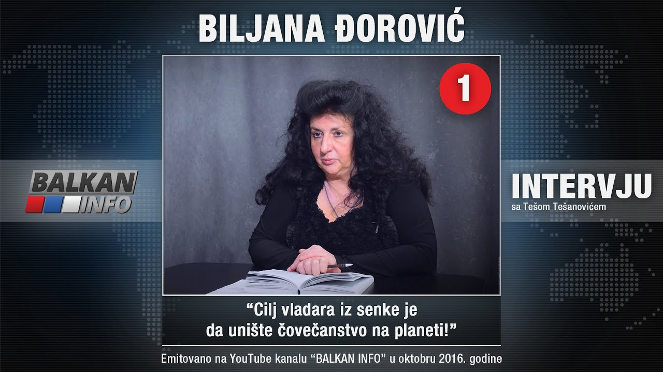
Istraživanja pokazuju da je između 60 i 75 odsto sadržaja medija u regionu čist i neprikriveni rezultat rada agencija za odnose sa javnošću (PR), rečeno je danas u javnoj diskusiji "Spinovanje protiv odgovornog novinarstva". Gotovo da nema medija koji nije podležan spinu.

Slide 18
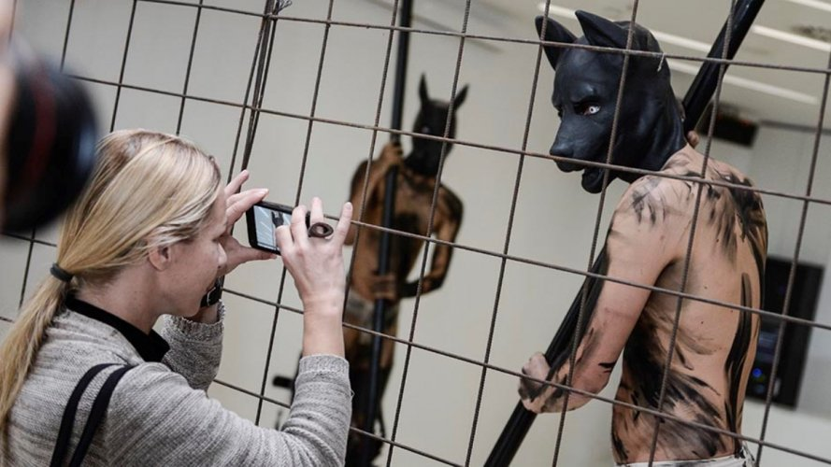
Nije problem u spinovanju, već u medijima, koji najčešće ni ne pokušavaju da mu se odupru. Rešenje je u podsticanju novinarskog profesionalizma, a to je teško, jer je spinovanje sinonim za prevaru.

Slide 19
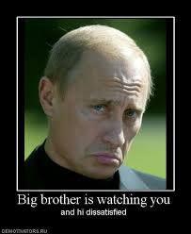
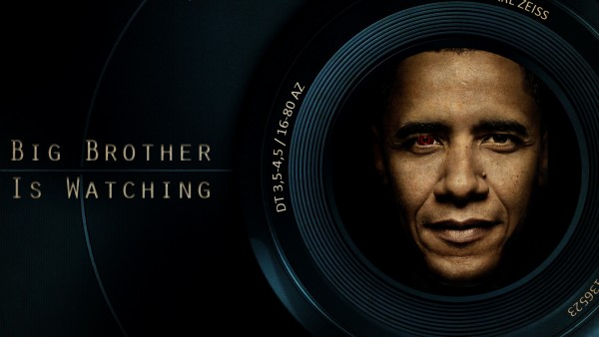
Samo vas posmatram

Slide 20
https://www.youtube.com/watch?v=Ggt-YGacx8g
https://www.youtube.com/watch?v=QxUMI2sk5aw
https://www.youtube.com/watch?v=-zSgcvuSwMI
https://www.youtube.com/watch?v=vgOho39SKuI

